Slide 1
МБОУ «Свердловская средняя общеобразовательная школа» Хабарского района Алтайского края
Культура России в первой половине 19века
Учитель истории
МБОУ «Свердловская СОШ»
Карасёва Ирина Николаевна
с.Свердловское
2012г.
IrinaMagluas@gmail.com

Slide 4
Архитектура
18 века

Slide 5
В.В. Растрелли
Лучшие постройки:
Большой Царскосельский дворец
Зимний дворец
Смольный монастырь
Петергофский Большой дворец
в стиле Барокко

Slide 6
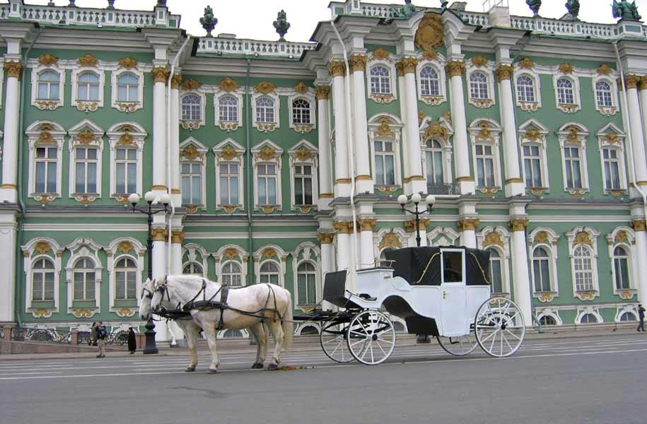
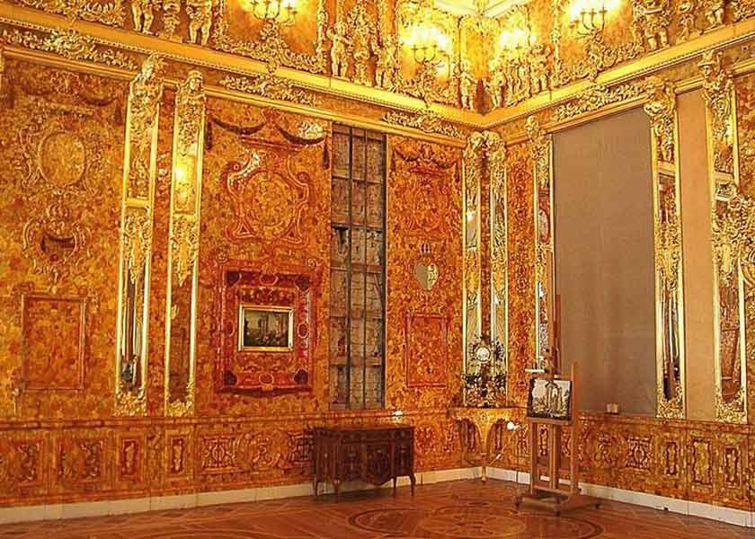
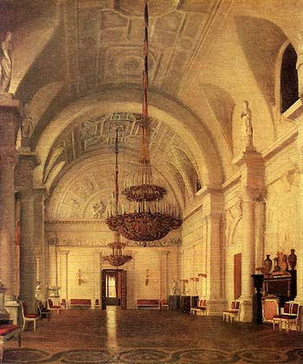
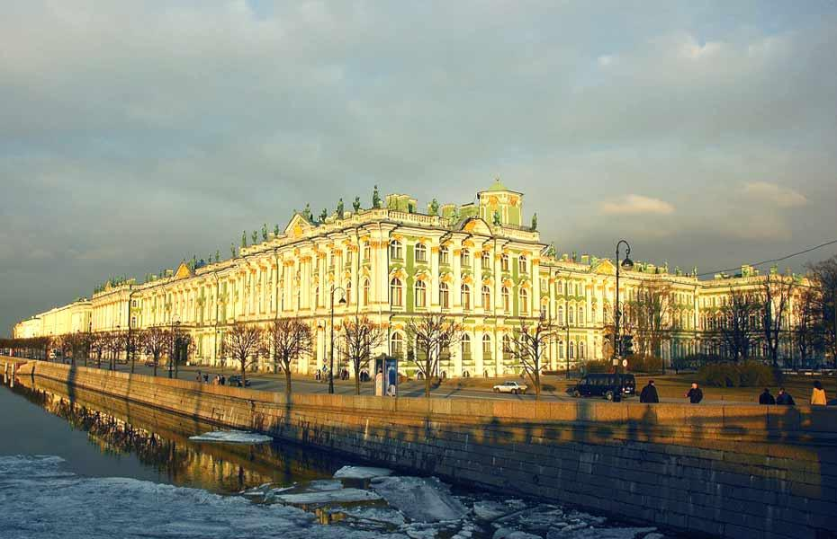
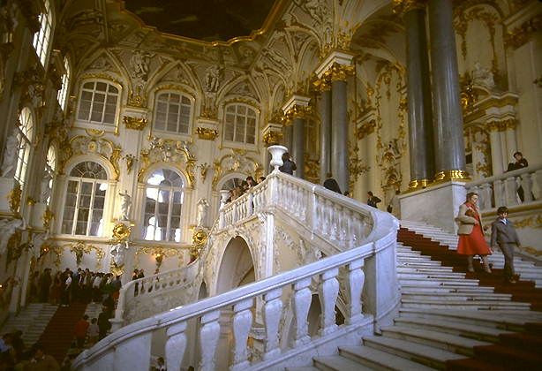
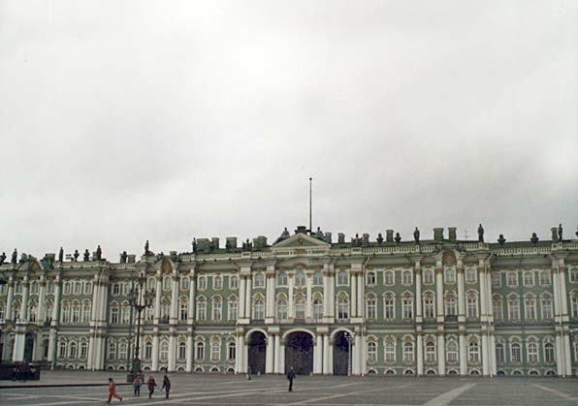
Зимний дворец

Slide 7
В.И. Баженов
Лучшие постройки:
Дом Пашкова
Инженерный замок
в стиле Классицизма

Slide 8
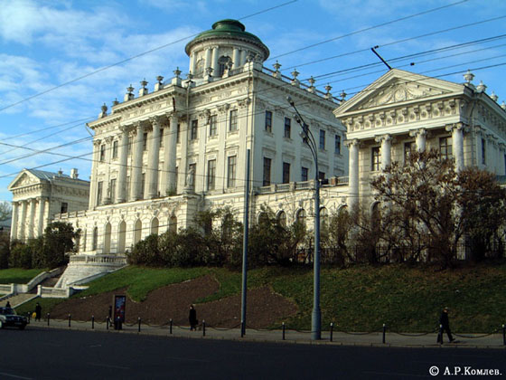
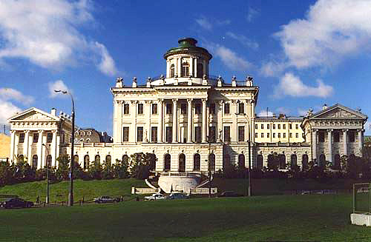
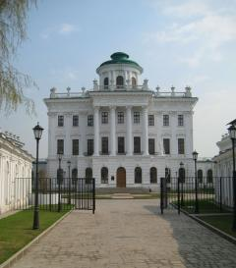
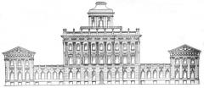
Дом Пашкова

Slide 9
М.Ф. Казаков
Лучшие постройки:
Московский университет
Здание Сената в Кремле
Голицинская больница
в стиле Классицизма

Slide 10
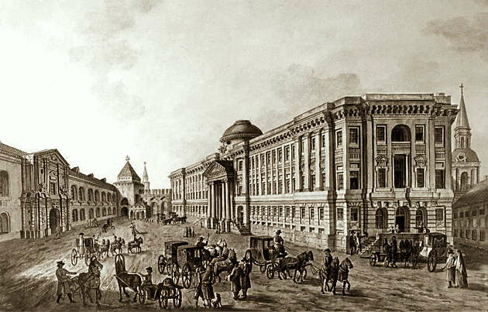
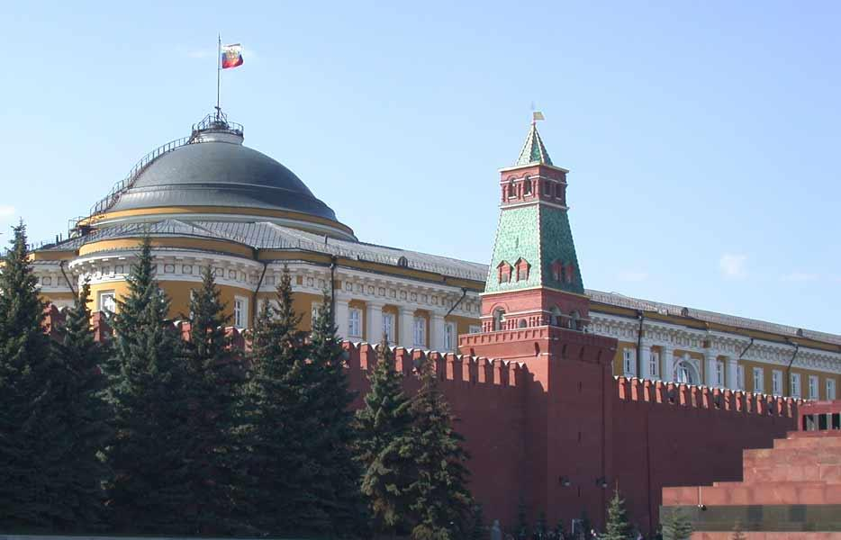
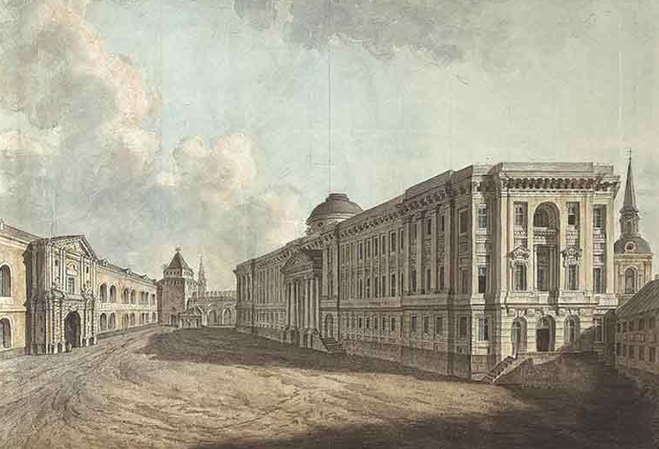
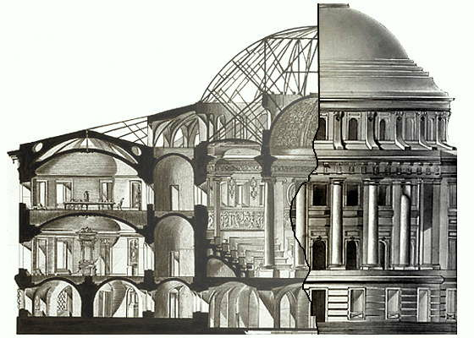
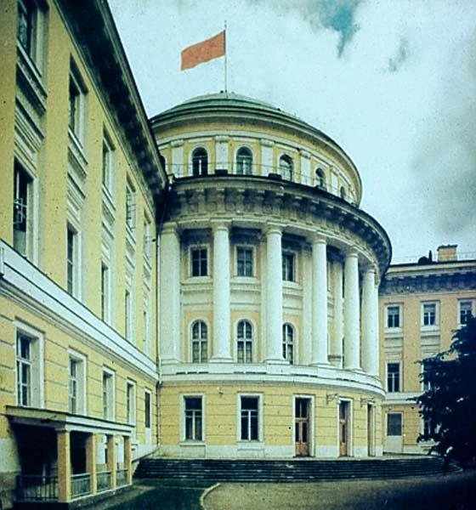
Здание Сената в Кремле

Slide 11
И.Е. Старов
Лучшие постройки:
Таврический дворец
Троицкий собор в Александро-Невской лавре
в стиле Классицизма

Slide 12
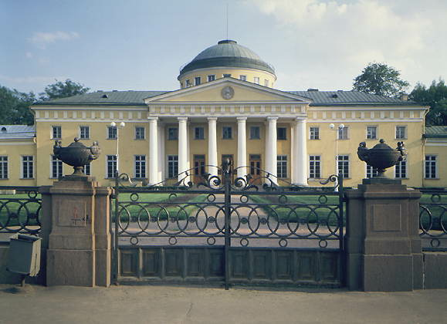
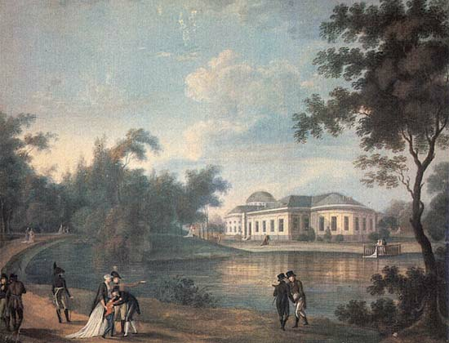
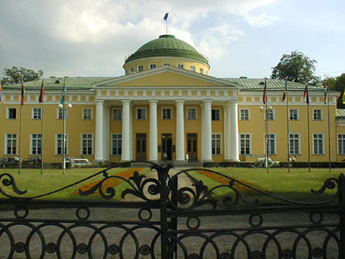
Таврический дворец

